Slide 1

第一课时

Slide 2
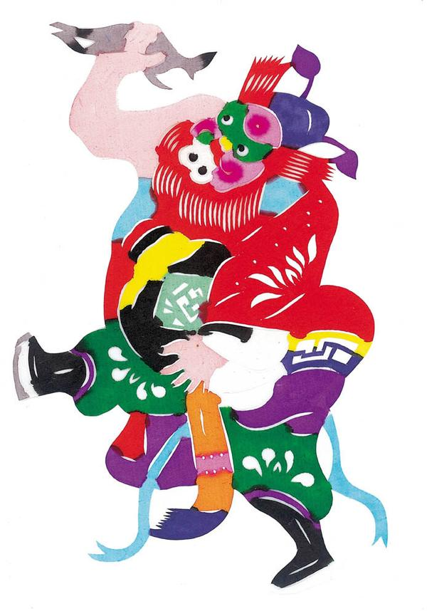
剪纸是一种民间传统工艺品。早在汉、唐时代，民间妇女就以金银箔和彩帛剪成花鸟贴在两鬓角作装饰；后来逐步发展，剪成花草、动物等贴在窗户上，又叫“窗花”；剪纸工具很简单，就一把剪刀，有的艺人用刻刀，所以，剪纸又称为“刻纸”。

Slide 3


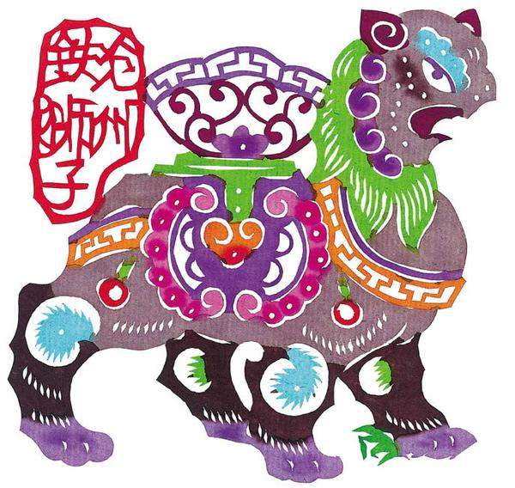

Slide 4
题目——姥姥指的是什么人？
外祖母，外婆
有个叫笑源的人，她和姥姥的感情非常深厚，他的姥姥最拿手的是剪纸。为了表达他对姥姥的深切思念之情，他特地写了一篇文章，今天我们就来学习《姥姥的剪纸》。
自由朗读课文，要求读准字音，读顺句子，了解课文大意。

Slide 5

《姥姥的剪纸》这篇课文，主要写了哪些内容呢？

Slide 6
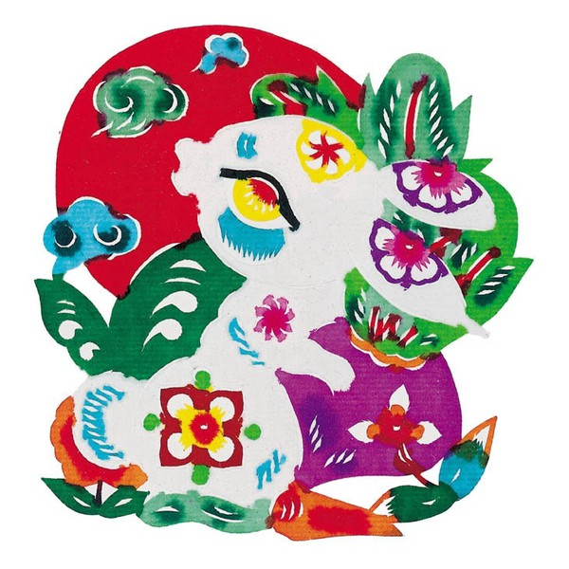
课文为我们描述了一位剪纸技艺高超的姥姥，她让手中的剪纸说话，传情，让祖孙间有了太多的回忆与快乐。但她又和所有的姥姥一样，朴实平凡，日夜劳作，与外孙相儒以沫，有着浓得化不开的亲情。

Slide 7
我会读、我会写
kěn xié zhū shuǎng jià diāo tún
啃草 布鞋 喂猪 清爽 庄稼 刁难 小屯
tuó qǐ Wǔ zhái hāo tì
驮着 岂知 捂住 择菜 薅草 耍赖 挑剔 广结善缘
数九隆冬 三伏盛夏 指缝
心灵手巧 无所不能 有求必应 左邻右舍 翻来折去 广结善缘 熟能生巧 调皮蛋 敦厚 啧啧赞叹 撩起 围裙 擦手 慈祥 乐颠颠 喜鹊登枝 屋檐 溜到河里 属牛 蹦跳 活泼 耕地

Slide 8
词语解释
啧啧赞叹：咂嘴赞叹。
调皮蛋：是对调皮孩子的昵称。
刁难：故意使人为难。
挑剔：故意使人为难。
耍赖：使用无赖手段。文中指“我”的淘气与顽皮
孰能生巧：熟练了就能产生巧办法或找出窍门。
数九隆冬：我国民间习惯，从冬至起，每九天为“一九”，到“九九”为止。共八十一天。是一年中 的寒冷时期，称为数九隆冬。
温顺：温和顺从。

Slide 9
再读课文，给课文分段。
全文共13个自然段，可以分为四部分。
1-3自然段，讲述了姥姥剪纸的技艺高超，深入人心。
4-6自然段，讲述了姥姥在“我”的刁难下，尽展技艺。
7-12自然段，讲述了姥姥用剪纸表达了与“我”的浓浓深情。
13-自然段，讲述了姥姥用剪纸表达对远方的“我”的挂念，姥姥的剪纸是“我”永远的回忆。

Slide 10
大平原托着的小屯里，左邻右舍的窗子上， 贴着姥姥心灵手巧的劳作。
“左邻右舍”“都”贴着姥姥的剪纸，说明了什么？大家为什么都喜欢姥姥的剪纸呢？
自由读课文2-3小节，思考上述问题。

Slide 11
一把普普通通的剪刀，一张普普通通的彩纸，在姥姥的手里翻来折去，便要什么有什么了，人物、动物、植物、器物，无所不能。
● ● ● ●
● ● ● ●
——对比手法 正面描写
我从小就听人啧啧赞叹：“你姥姥神了，剪猫像猫，剪虎像虎，剪只母鸡能下蛋，剪只公鸡能打鸣。”
——夸张手法 侧面描写
技艺高超 “普普通通”“翻来折去”“材料平常”，方法简单，居然“要什么有什么”“无所不能”，这些词语从正面表现了姥姥剪纸技艺的高超。邻居的赞叹，“下蛋、打鸣”则从侧面反应了姥姥剪纸的逼真。

Slide 12
赞美表示剪纸工艺的词语
栩栩如生 巧夺天工 举世无双
鬼斧神工 惟妙惟肖……
这自然是夸张的说法，但反映了姥姥剪纸技术的深入人心。慈祥的姥姥广结善缘，有求必应，任谁开口都行。姥姥撩起蓝布围裙擦擦手：“说吧，派啥用场？往哪儿贴？”看人乐颠颠地走了，她接着干活儿：洗衣服、纳鞋底、择菜、淘米、喂猪、薅草……
（ ）描写
（语言 动作）
细节

Slide 13
课堂小结：
作者的姥姥就是这样普通的老人，因为她有着
所有普通妇女的美德——勤劳善良。但是说她普通
却不又普通，她身怀剪纸绝技，广结善缘。她是一
位多么了不起的女性啊！下节课，我们继续学习。

Slide 14
作业超市
一、给多音字注音并组词
择（ ）（ ） 难（ ）（ ） 数（ ）（ ）
（ ）（ ） （ ）（ ） （ ）（ ）
觉（ ）（ ） 调 （ ）（ ） 着（ ）（ ）
（ ）（ ） （ ）（ ） （ ）（ ）
二、照样子写词语
1、左邻右舍
2、乐颠颠
__________________________________________________________
3、普普通通
__________________________________________________________
Zé
选择
nàn
困难
shù
数字
Zhái 择菜 nán 艰难 shǔ 数数
jiào 睡觉 tiáo 调节 zháo 着急
jué 发觉 diào 调动 zhuó 沉着
前思后想 左膀右臂 上跳下窜
笑呵呵 喜滋滋 傻乎乎
明明白白 老老实实 热热闹闹

Slide 15
形近字组词
屯（ ） 著（ ） 刁（ ） 岂（ ）
吨（ ） 猪（ ） 叼（ ） 启（ ）
稼（ ） 驼（ ） 啃（ ） 爽（ ）
嫁（ ） 驮（ ） 肯（ ） 攀（ ）

Slide 16
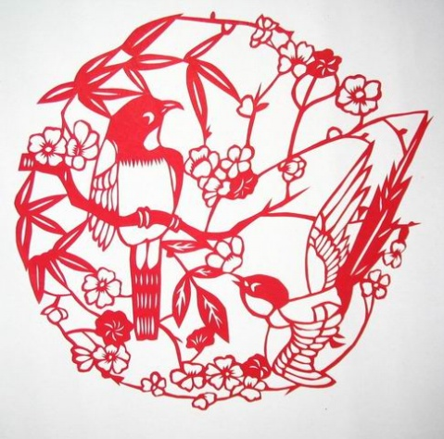
再见！

